Slide 1
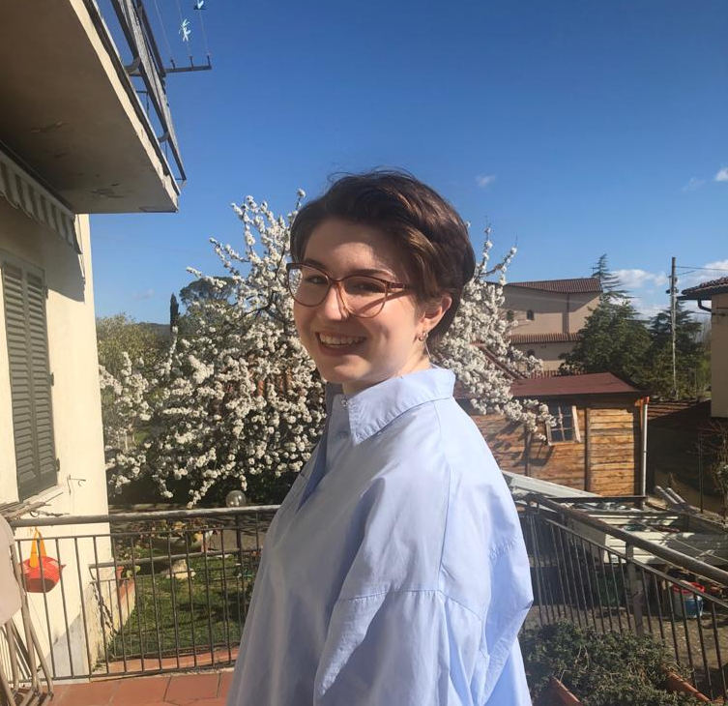
Andrea
21 anni
AIESEC in Trieste
Francesca
19 anni
AIESEC in Trieste

Slide 2
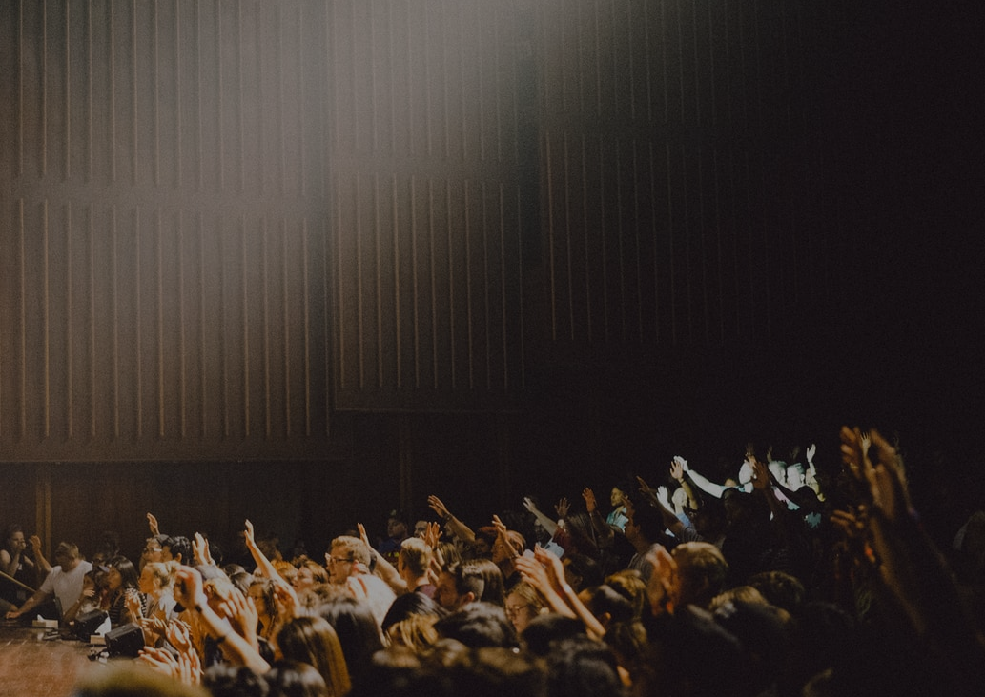
same age
same degree
same courses
same skills
…
Notes:
Sono Andrea e sono un volontario di AIESEC.
Prima di iniziare voglio cominciare ponendovi una domanda. Immaginatevi di trovarvi tra 3 anni a un colloquio di lavoro per la posizione dei vostri sogni, e al colloquio sono presenti altri 10 candidati, che hanno la vostra stessa laurea, che hanno vissuto le stesse esperienze, che hanno le vostre competenze, … Ma tra di loro c’è una persona che ha fatto un tirocinio all’estero…

Slide 4
We are an organization that promotes leadership in young people
Our adjectives are: Global, Independent, Non-political, Not-for-profit, Youth-Run

Slide 5
Alcuni numeri:
Alcuni numeri:
100+
Countries
500+
Partner organization
500+
Members in Italy
45.000+
Annual exhanges

Slide 7
Why
abroad?
Global opportunity
Develop yourself
Boost your career

Slide 8
Why with AIESEC?
International network
Constant support
Salary + other benefits

Slide 9
Features
2 - 3 months
Safe experience
420€

Slide 10
Russia
Sky english - english school
Characteristics
3 months
Salary: 20000 RUB (~240€)
Bonus: Accommodation provided
Opportunity
Deliver english lessons to adults and children(from 7 yo)
Comanagement of children holiday camp
Organize and deliver speaking sessions

Slide 11
do you remember the initial question?

Slide 12
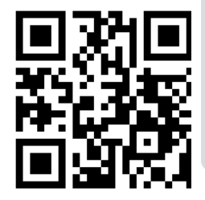
Sign Up now!
Registrati subito!
La registrazione è senza impegno.
Verrai ricontattato in 24h per maggiori informazioni
bit.ly/oGTe-Contacts

